Slide 1
Εφαρμοσμένη Στατιστική στην Κοινωνική Έρευνα
ESW 442 https://eclass.upatras.gr/courses/PDE1562/
Διδάσκοντες: Ανθή Αδαμοπούλου / Γεώργιος Σταμέλος

Slide 2


Slide 3
Σκοπός
socstat25
Το σεμινάριο Εφαρμοσμένης Στατιστικής στην Κοινωνική Έρευνα αποσκοπεί στην καλλιέργεια ικανοτήτων που αφορούν στην στατιστική ανάλυση δεδομένων στο πλαίσιο της προσέγγισης της ποσοτικής μεθοδολογίας.
Πιο συγκεκριμένα είναι σημαντικό κατά την ολοκλήρωση αυτού του σεμιναρίου να είστε σε θέση να επιλέγετε τις κατάλληλες στατιστικές αναλύσεις, να υλοποιείτε τις αναλύσεις αυτές με τη χρήση του στατιστικού εργαλείου SPSS και τέλος να είστε σε θέση να ερμηνεύετε τα αποτελέσματα των αναλύσεων αυτών.
Θα πρέπει εδώ να σημειώσουμε πως τα μαθησιακά αποτελέσματα του μαθήματος συνδέονται άμεσα με τον πυλώνα «Δρώντες της κοινωνικού κράτους -Εκπαίδευση και Κοινωνική Εργασία και την ατομική - συλλογική προσπάθεια συγκρότησης επαγγελματικών ταυτοτήτων ικανών να συνεισφέρουν στο κοινωνικό.

Slide 4
ΟΡΓΑΝΩΣΗ ΚΑΙ ΦΟΡΤΟΣ ΕΡΓΑΣΙΑΣ
5 ECTS
Οργάνωση | Φόρτος Εργασίας Εξαμήνου
Διαλέξεις- συζήτηση | 20
Εργαστηριακές ασκήσεις | 20
Αυτόνομη μελέτη - εργασία | 85
Σύνολο Μαθήματος | 125

Slide 5
Μαθήματα 5-6: Πότε χρησιμοποιούνται, πώς υπολογίζονται και πώς ερμηνεύονται τα μέτρα συνάφειας.
Μαθήματα 3-4: Πότε χρησιμοποιούνται, πώς υπολογίζονται και πώς ερμηνεύονται τα μέτρα κεντρικής τάσης και διασποράς.
Μαθήματα 1-2: Πότε χρησιμοποιούνται, πώς υπολογίζονται και πώς ερμηνεύονται οι κατανομές συχνοτήτων.
Μαθήματα 7-8: Πότε χρησιμοποιείται, πώς γίνεται και πώς ερμηνεύεται η παλινδρομική ανάλυση.
Μαθήματα 8-9: Πότε χρησιμοποιούνται, πώς γίνονται και πώς ερμηνεύονται οι διάφοροι στατιστικοί έλεγχοι.
Μαθήματα 12-13: εργαστηριακές ασκήσεις εφαρμογής

Slide 6
Αξιολόγηση
Συμμετοχή στο μάθημα και στα εργαστήρια (70%)
Γραπτή τελική εξέταση με εργασία στη βάση ερωτήσεων κρίσεως με χρήση σημειώσεων και βιβλιογραφίας (30%)

Slide 7

Ενδεικτική βιβλιογραφία του μαθήματος
Κατσίλλης Ι. Μ. (1997) Περιγραφική Στατιστική Εφαρμοσμένη στην Εκπαίδευση και τις Κοινωνικές Επιστήμες με Έμφαση στην Ανάλυση με Υπολογιστές. Αθήνα: Gutenberg.
Κατσίλλης Ι. Μ. (2004) Επαγωγική Στατιστική Εφαρμοσμένη στην Εκπαίδευση και τις Κοινωνικές Επιστήμες με Έμφαση στην Ανάλυση με Υπολογιστές. Αθήνα: Gutenberg
Stockburger. D. W. (1996). Introductory Statistics: Concepts, Models, and Applications (Αναθεωρημένη Έκδοση:1998). http://www.psychstat.smsu.edu/introbook/sbk00.htm.
Walsh A. (1990). Statistics for the Social Sciences. New York: Happer & Row Publishers.
Γιαλαμάς, Β., Λαβίδας, Κ., Μάνεσης, Δ . Στατιστικές μέθοδοι και τεχνικές στις κοινωνικές επιστήμες με τη χρήση SPSS. https://repository.kallipos.gr/handle/11419/12569
Το βιβλίο αυτό προσεγγίζει την εφαρμοσμένη στατιστική διαφορετικά απ’ ό,τι τα παραδοσιακά βιβλία στατιστικής. Η έμφαση βρίσκεται από την αρχή μέχρι το τέλος στην κατανόηση και χρήση της στατιστικής και όχι στους υπολογισμούς ή τις πολύπλοκες μαθηματικές εξηγήσεις των τύπων. Πιο συγκεκριμένα, είναι οργανωμένο με τέτοιο τρόπο ώστε να βοηθά τον ερευνητή να επιλέγει το κατάλληλο στατιστικό, να το υπολογίζει με τη βοήθεια στατιστικών προγραμμάτων και να το ερμηνεύει σωστά. Και όλα αυτά γίνονται με έναν πολύ απλό τρόπο και με παραδείγματα από τις κοινωνικές επιστήμες και την εκπαίδευση, έτσι ώστε το βιβλίο να είναι κατανοητό και εύχρηστο για τους φοιτητές και τους νέους επιστήμονες στο χώρο των κοινωνικών και συναφών επιστημών.

Slide 8

Στατιστική ανάλυση δεδομένων με χρήση SPSS
ΤΕπΕΚΕ ΠΑΝΕΠΙΣΤΗΜΙΟ ΠΑΤΡΩΝ 2025

Slide 9
Σκοπός του εργαστηρίου είναι να συμβάλει στην εξοικείωση των φοιτητών και φοιτητριών με τον σχεδιασμό και την εκπόνηση ποσοτικής έρευνας και να τους προετοιμάσει για την ερευνητική διπλωματική τους εργασία.
Οι στόχοι των συναντήσεων είναι οι φοιτητές και οι φοιτήτριες να επεξεργαστούν δεδομένα ποσοτικής έρευνας με τη χρήση του SPSS, να τα παρουσιάσουν και να τα ερμηνεύσουν.
Φορητό υπολογιστή
Υποχρεωτικές παρουσίες στο εργαστήριο
Παράδοση τελικής εργασίας

Slide 10
Κάπως έτσι…
1^{η} Ενότητα
Κατασκευή βάσης – επεξεργασία 9/10/25
2^{η} Ενότητα
Συχνότητες – Μέτρα Κεντρικής Τάσης και Διασποράς 16/10/25
Σχέσεις μεταβλητών (crosstabs – correlate) 23/10/25
Διαχείριση βάσης δεδομένων (spilt files, select cases) 30/10/25
Διαχείριση μεταβλητών (recode variable, compute) 6/11/25
3^{η} Ενότητα
Σύγκριση Μέσων Όρων (t-test, F-test), 13/11/25, 27/11/25
Σχέσεις μεταβλητών (t-test, x²-test) – παλινδρόμηση 4/12/25
4^{η} Ενότητα
Εργασίες 11/12/25, 18/12/25
Παράδοση εργασιών
Παρουσίαση εργασιών 8/1/26
.

Slide 11

ΠΡΩΤΗ ΕΝΟΤΗΤΑ

Slide 12
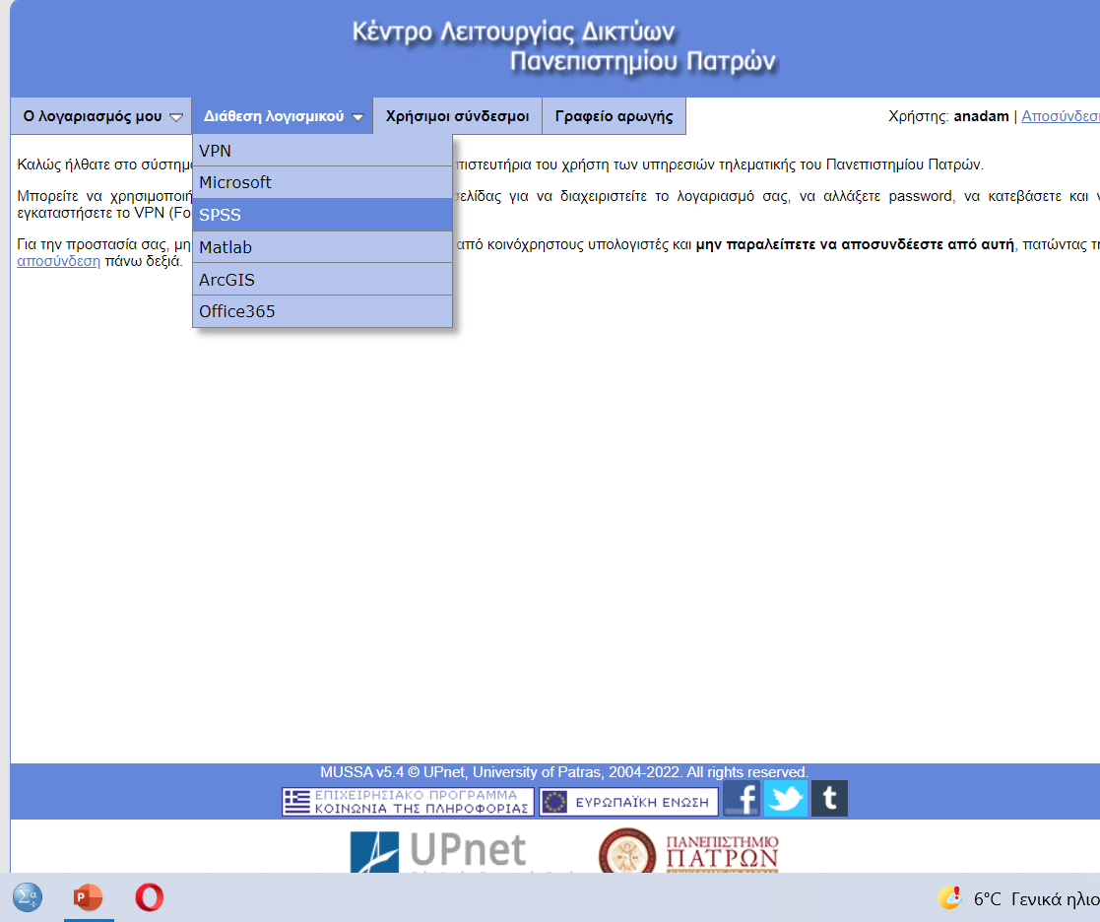
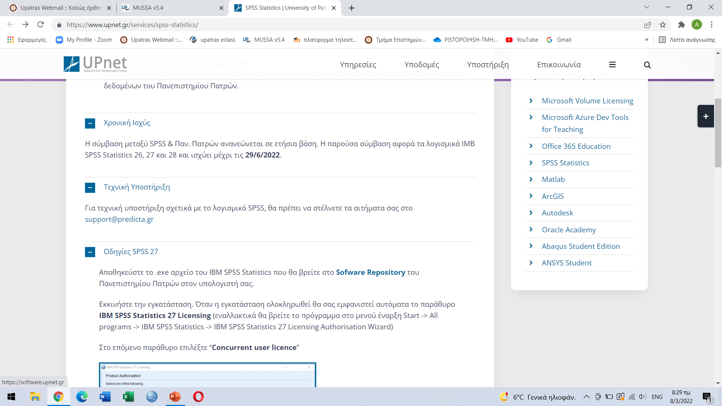
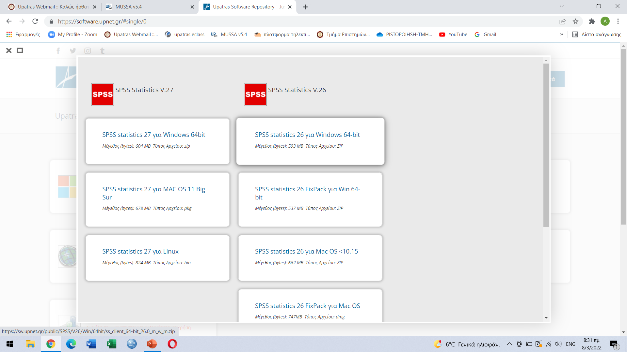

Slide 13
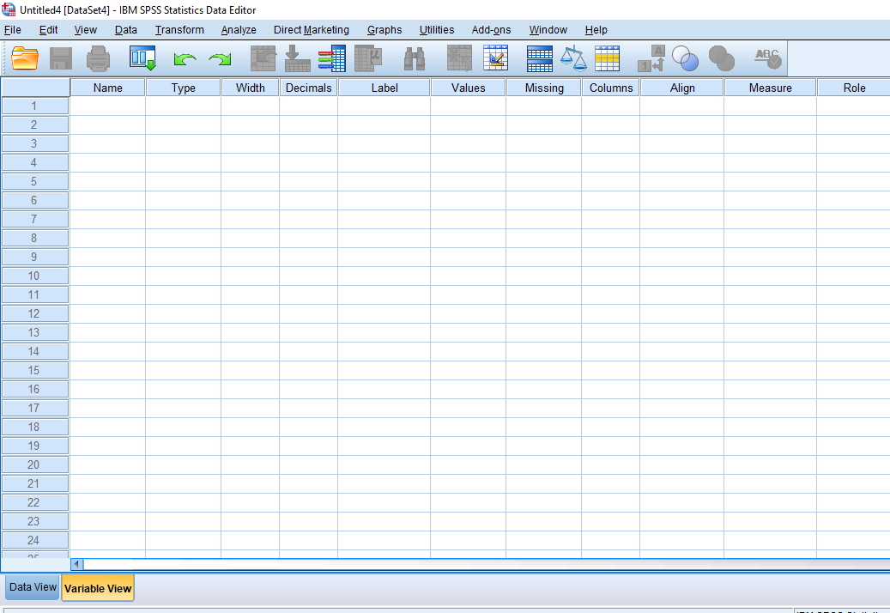

Slide 14
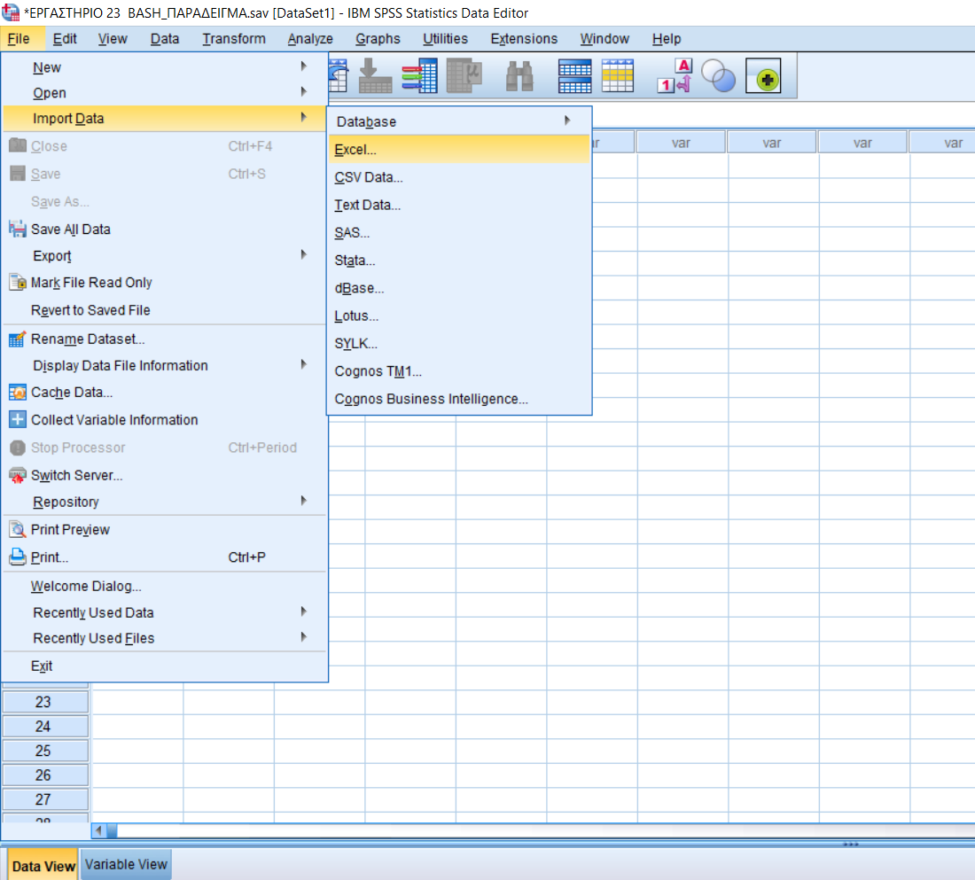

Slide 15
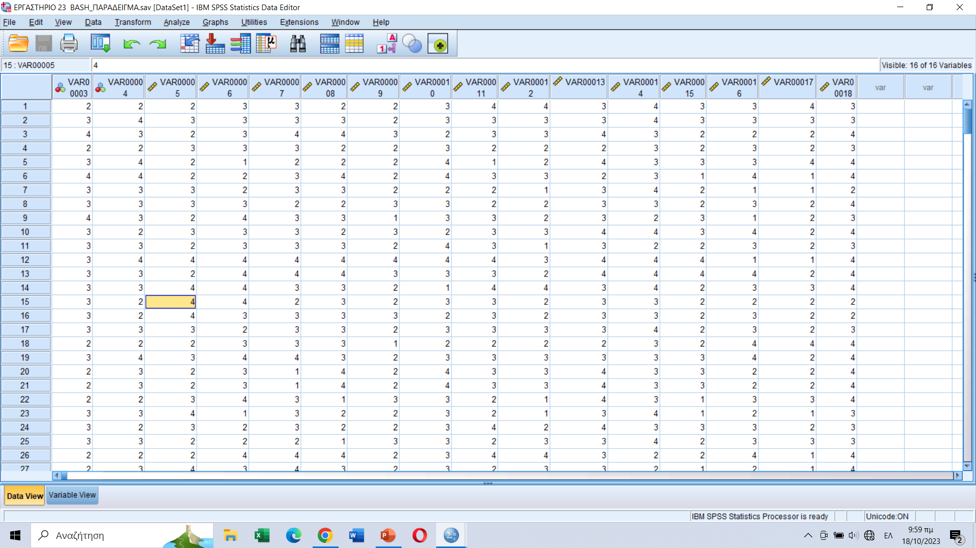
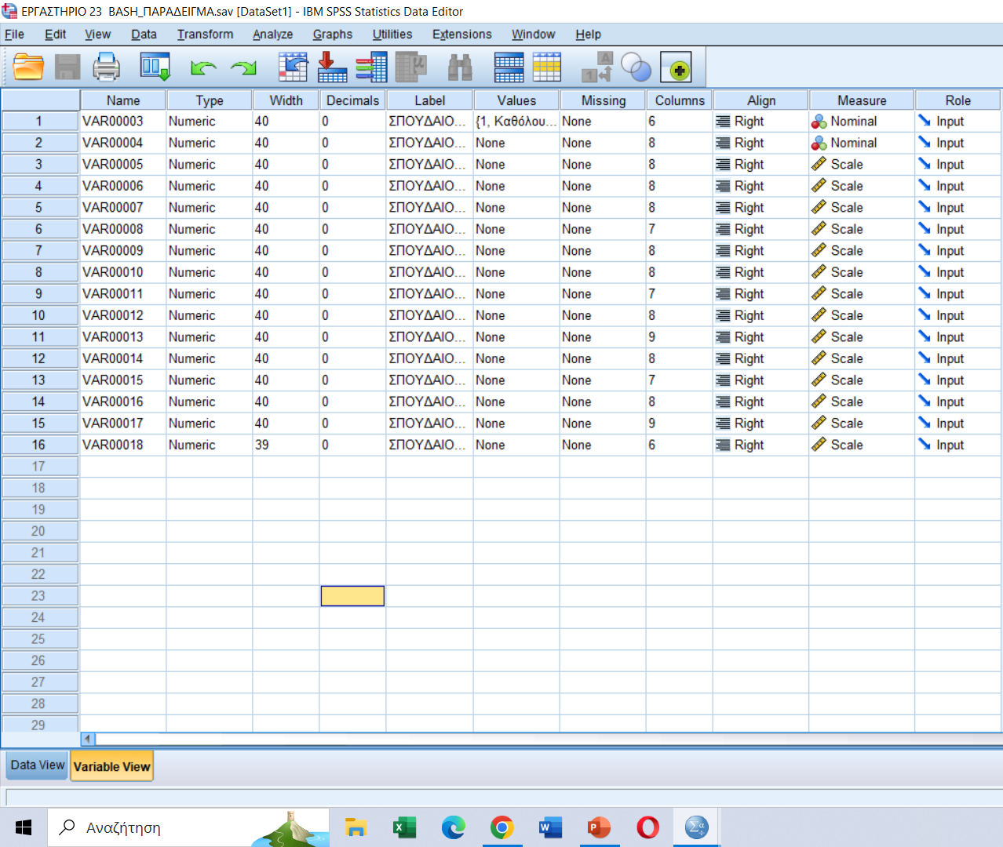

Slide 16
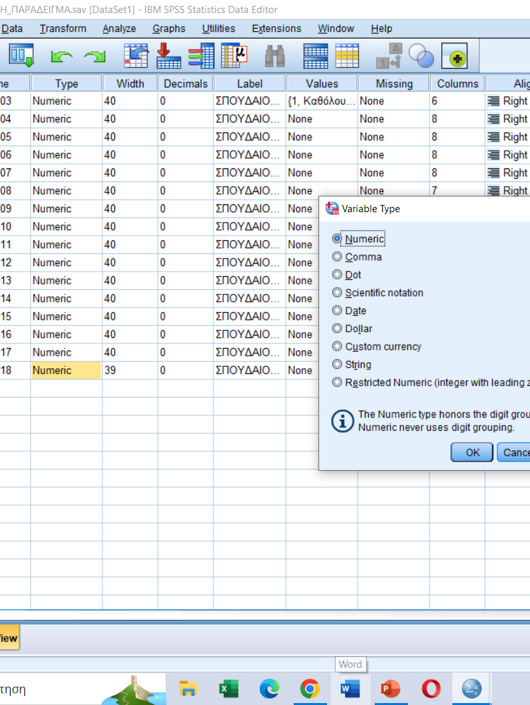
ΒΑΣΗ ΠΑΡΑΔΕΙΓΜΑ

Slide 17
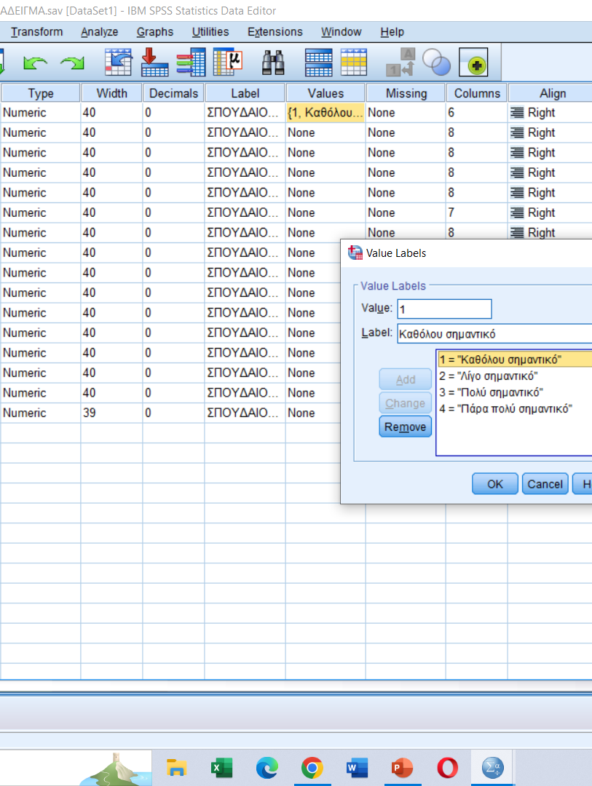
ΒΑΣΗ ΠΑΡΑΔΕΙΓΜΑ
Καθόλου(1) – λίγο σημαντικό(2) – πολύ σημαντικό (3) – πάρα πολύ σημαντικό (4) -

Slide 18
Συχνότητες – Μέτρα Κεντρικής Τάσης
Σχέσεις μεταβλητών
Διαχείριση βάσης δεδομένων (spilt files, select cases)
Διαχείριση μεταβλητών (recode variable, compute)
ΕΡΓΑΣΤΗΡΙΟ_23 ΒΑSH_ΠΑΡΑΔΕΙΓΜΑ
Παραδοτέο: ΑΣΚΗΣΗ 1
ΔΕΥΤΕΡΗ ΕΝΟΤΗΤΑ

Slide 19
Ι. Μ. Κατσίλλης, ΠΤΔΕ Πανεπιστημίου Πατρών

Slide 20
Κλίμακα Μέτρησης
Κατάλληλο Στατιστικό
Κατανομή Συχνοτήτων/
Επικρατούσα Τιμή
Ονομαστική
Τακτική
Κατανομή Συχνοτήτων/
Διάμεσος
Κατανομή Συχνοτήτων/ Αριθμητικός Μέσος-Τυπική απόκλιση
Ισοδιαστημική
Ι. Μ. Κατσίλλης, ΠΤΔΕ Πανεπιστημίου Πατρών

Slide 21
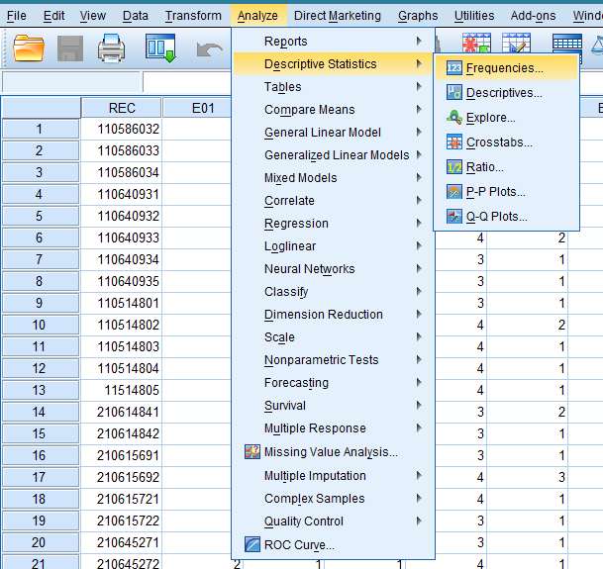
Φτιάξτε πίνακες συχνοτήτων για τις παρακάτω μεταβλητές
VAR00003 έως και VAR00018

Slide 22
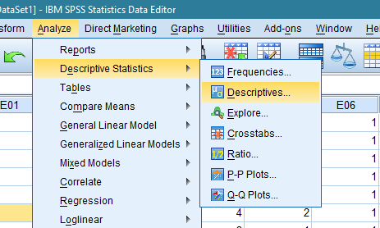
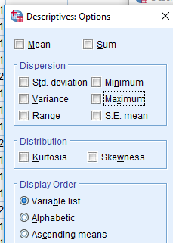
Βρείτε τα κατάλληλα μέτρα κεντρικής τάσης για τις μεταβλητές
VAR00003 έως και VAR00018, VAR00050, VAR00052C, VAR00053

Slide 23
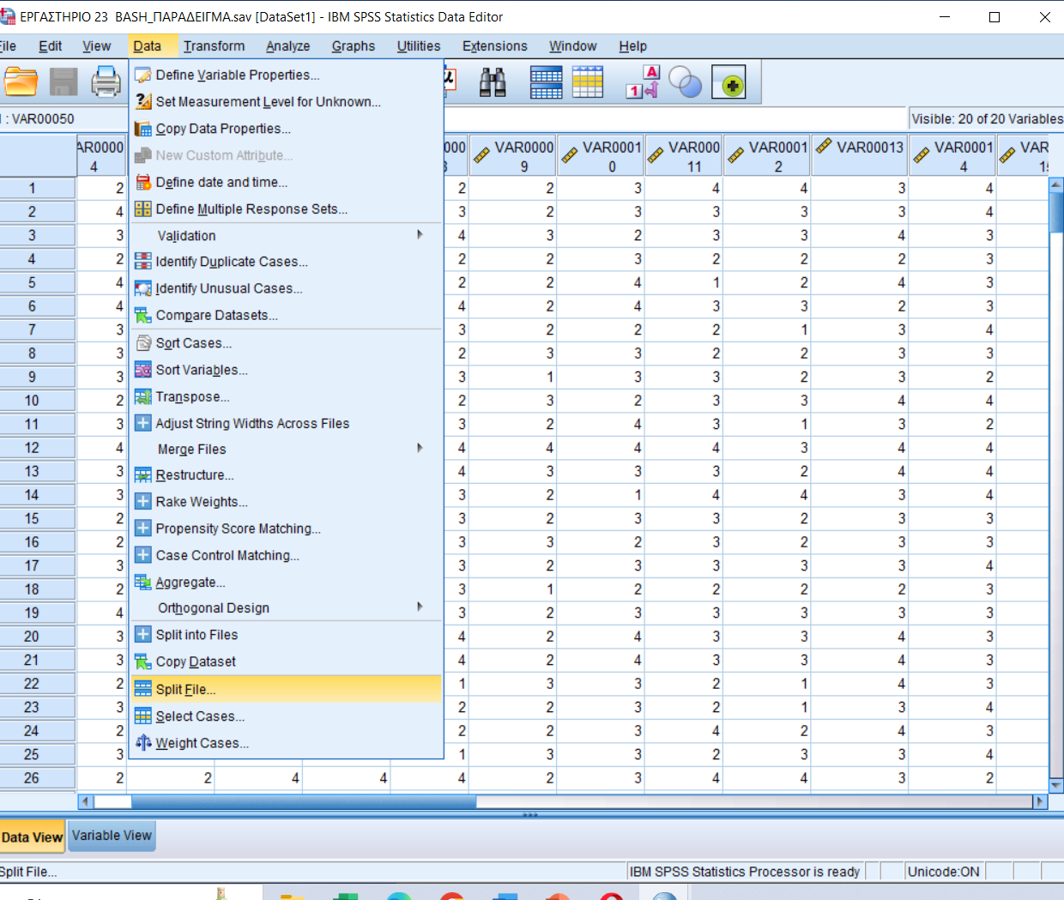
Βρείτε τα κατάλληλα μέτρα κεντρικής τάσης των προηγούμενων μεταβλητών ανά φύλο

Slide 24
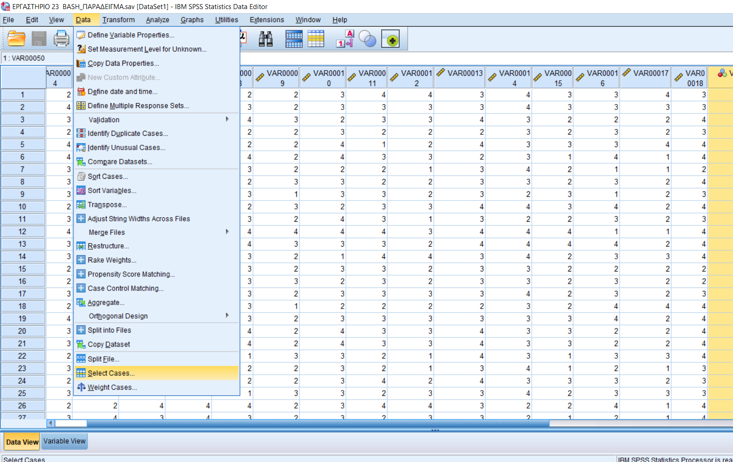
Βρείτε τα κατάλληλα μέτρα κεντρικής τάσης των προηγούμενων μεταβλητών για το ΤεΠΕΚΕ

Slide 25
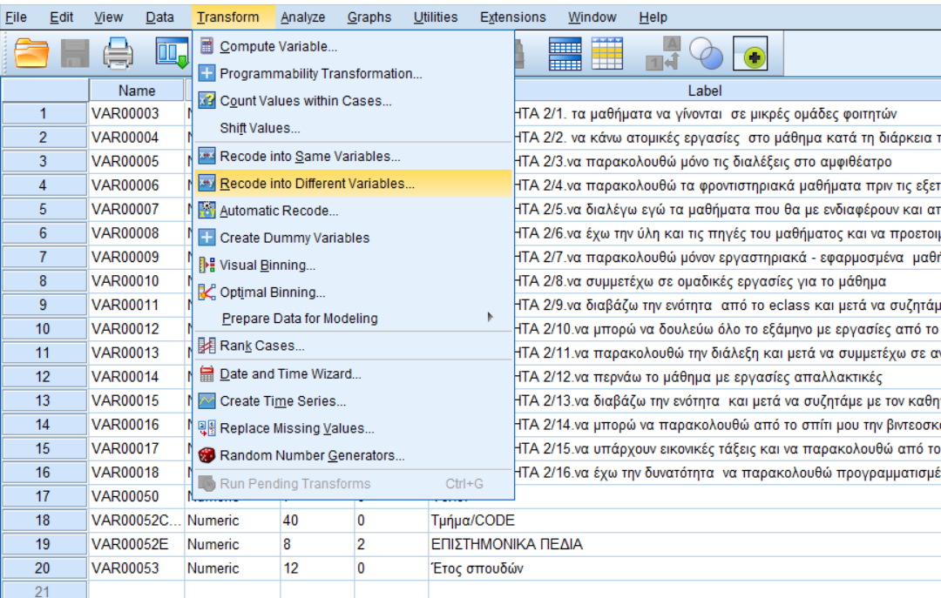
Ομαδοποίηση κατηγοριών

Slide 26

Σχέσεις και επιδράσεις μεταβλητών

Slide 27
Επιλογή του κατάλληλου συντελεστή συνάφειας
Κλίμακα Μέτρησης | ΣΥΜΜΕΤΡΙΚΗ ΣΧΕΣΗ | ΑΣΥΜΜΕΤΡΗ ΣΧΕΣΗ
ΟΝΟΜΑΣΤΙΚΗ | φ (για πίνακες 2x2) V του Cramer (για πίνακες κxκ) | λ τ του Goodman και Kruskal
ΤΑΚΤΙΚΗ | γ ρ_{s} (r_{s}) του Spearman | d του Somer τ-b του Kendall
ΙΣΟΔΙΑΣΤΗΜΙΚΗ | ρ του Pearson | Παλινδρόμηση
Ι. Μ. Κατσίλλης, ΠΤΔΕ Πανεπιστημίου Πατρών

Slide 28
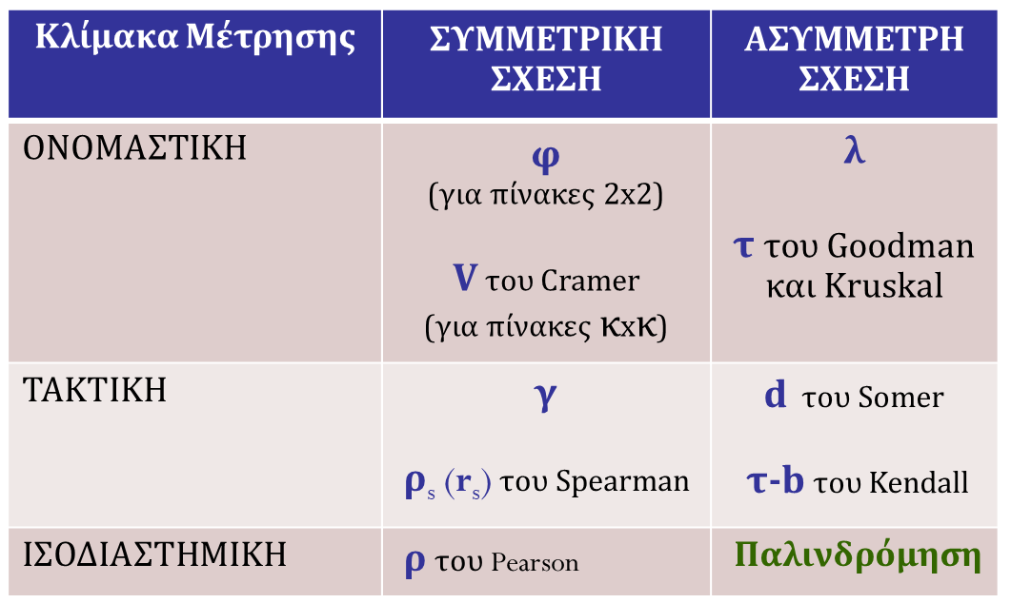
Ασκήσεις ΣΥΝΤΕΛΕΣΤΕΣ ΣΥΝΑΦΕΙΑΣ
Υπάρχει σχέση μεταξύ της σημαντικότητας των 16 δηλώσεων και των τμημάτων φοίτησης;
Επηρεάζει το φύλο τη σπουδαιότητα στις 16 δηλώσεις;
Υπάρχει σχέση; Υπάρχει επίδραση;
0-0,30:αδύναμη
0,31-0,60: μέτρια
0,61-1: ισχυρή
Ποιος είναι ο κατάλληλος συντελεστής συνάφειας για τις σχέσεις:

Slide 29
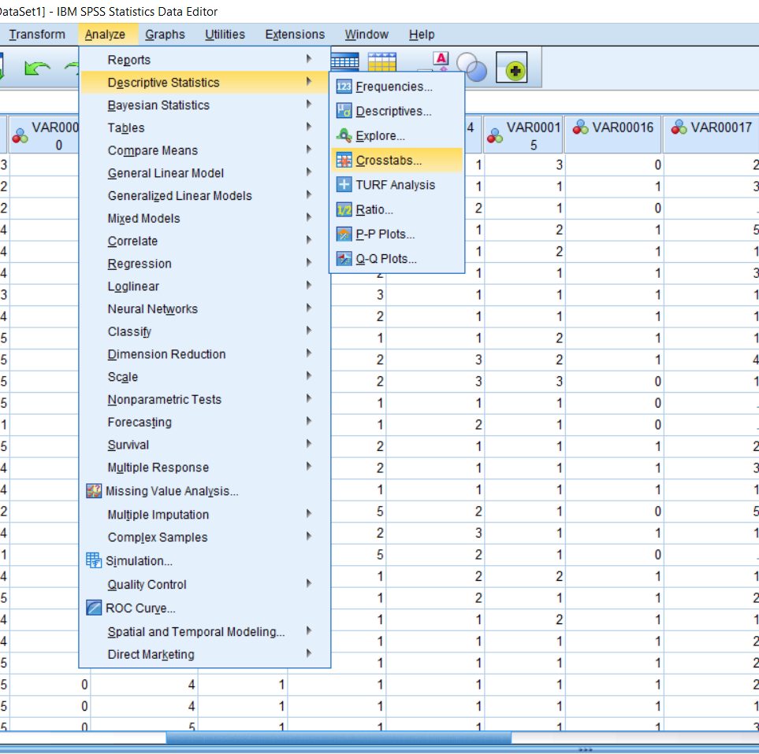
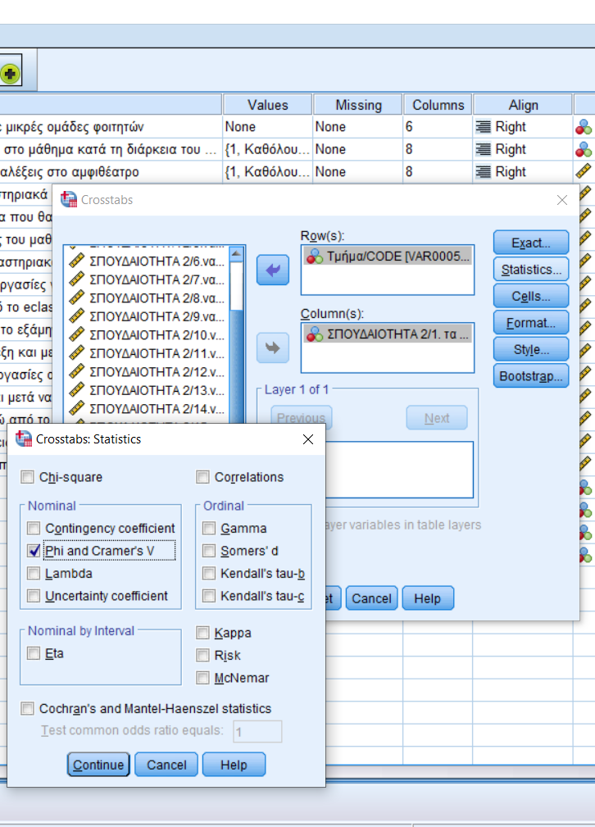
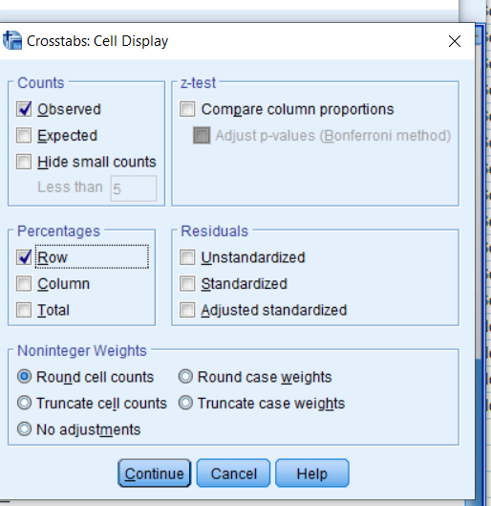
Σχέσεις ονομαστικών, τακτικών μεταβλητών

Slide 30
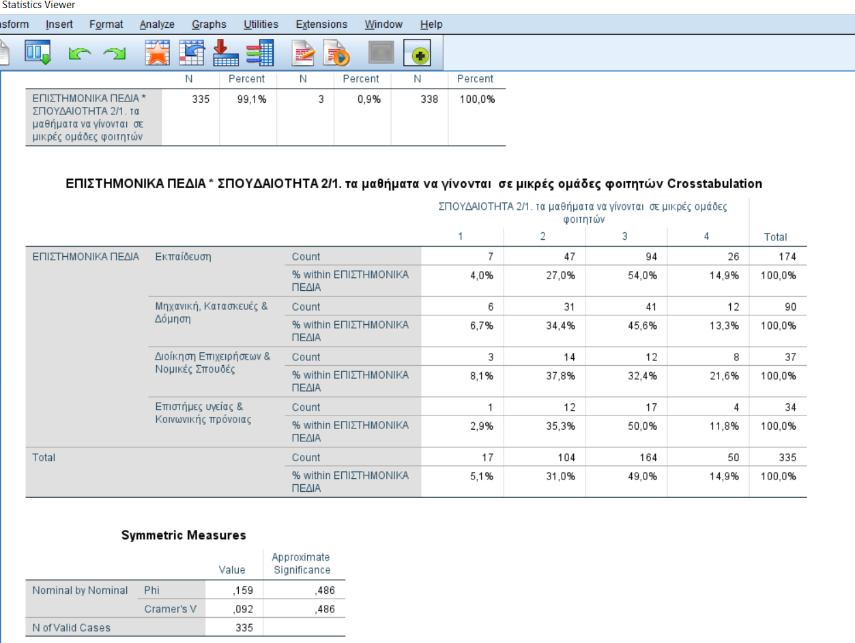
Π.χ. Υπάρχει σχέση μεταξύ επιστημονικών πεδίων και σπουδαιότητας στη δήλωση 1;

Slide 31
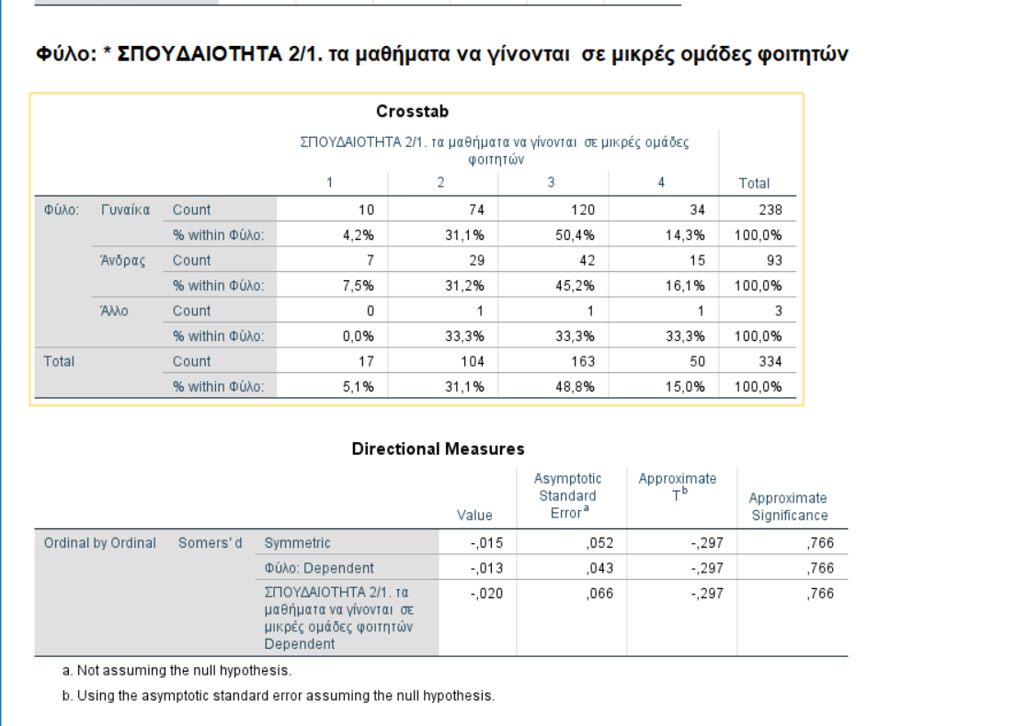
Επηρεάζει το φύλο την δήλωση σπουδαιότητας 1;

Slide 32
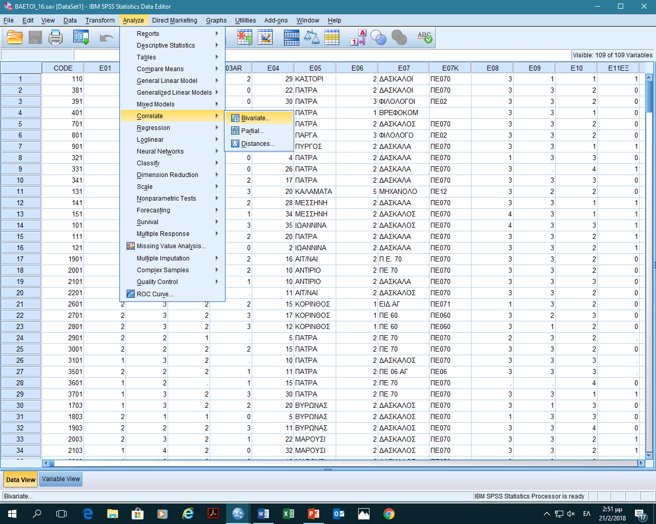
Σχέσεις
ισοδιαστημικών
μεταβλητών

Slide 33
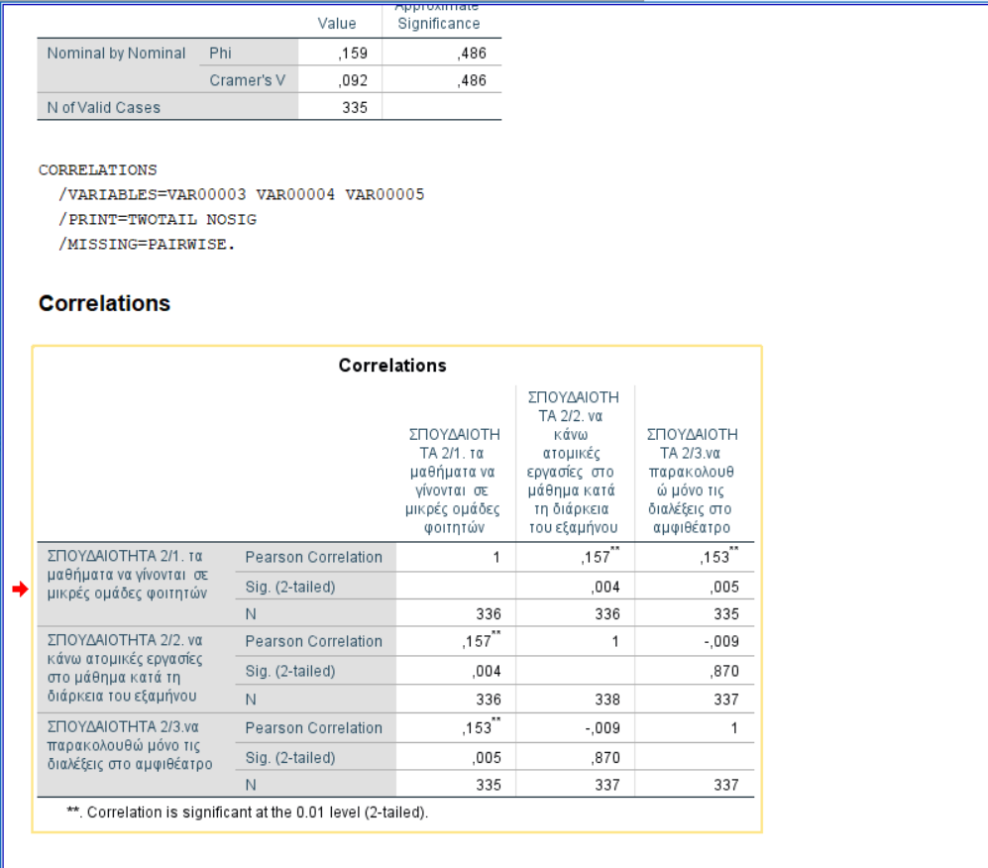
Υπάρχει σχέση μεταξύ της σημαντικότητας των 16 δηλώσεων;

Slide 34
Δημιουργία νέας μεταβλητής ως άθροισμα/μέσος όρος επιμέρους μεταβλητών- εσωτερική συνοχή

Slide 35
αξιοπιστία εσωτερικής συνέπειας
Η εκτίμηση της αξιοπιστίας αυτής της μορφής γίνεται συνήθως μέσω ενός δείκτη ή συντελεστή αξιοπιστίας, με πιο διαδεδομένο το δείκτη α του Cronbach.
Τιμές του δείκτη μεγαλύτερες του 0,7 (ή του 0,8) θεωρούνται συνήθως ικανοποιητικές. Ωστόσο, αξίζει να σημειωθεί ότι ο δείκτης α έχει δεχθεί αυστηρή κριτική, διότι η εφαρμογή του έχει αυστηρές προϋποθέσεις, οι οποίες δύσκολα πληρούνται στην πράξη, αλλά και δύσκολα μπορεί να αξιολογηθεί εάν πληρούνται. Ο υπολογισμός του δείκτη αξιοπιστίας συνοδεύεται συνήθως από τον υπολογισμό του βαθμού συσχέτισης κάθε ερώτησης‐μεταβλητής με το συνολικό άθροισμα (item‐totalcorrelation) όλων των ερωτήσεων‐μεταβλητών. Ερωτήσεις που παρουσιάζουν χαμηλή συσχέτιση με το συνολικό άθροισμα, έχουν αρνητική επίδραση στην αξιοπιστία των μετρήσεων και είναι απαραίτητο να γίνουν διορθωτικές κινήσεις σχετικά με τις ερωτήσεις αυτές.

Slide 36
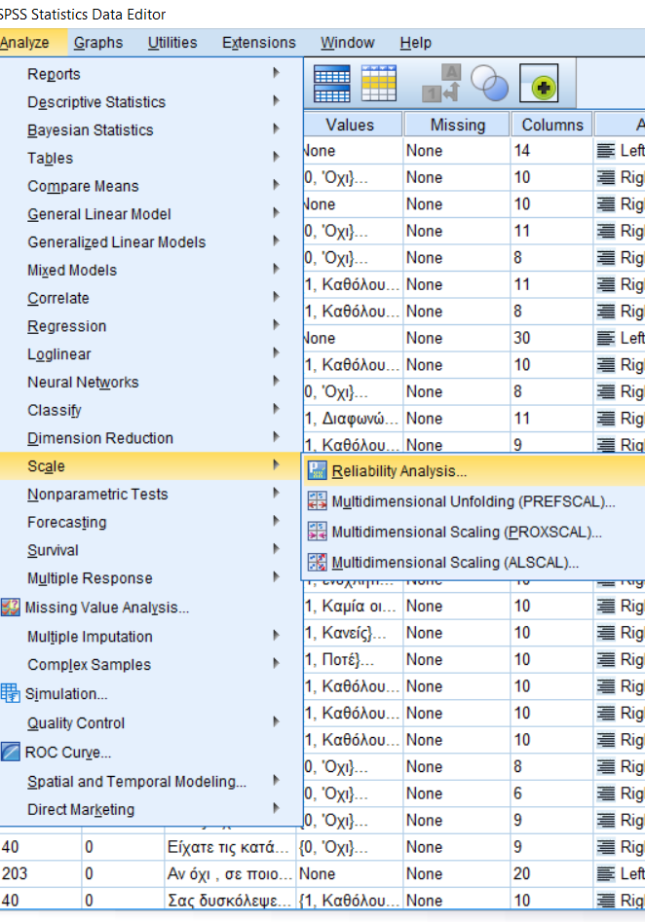
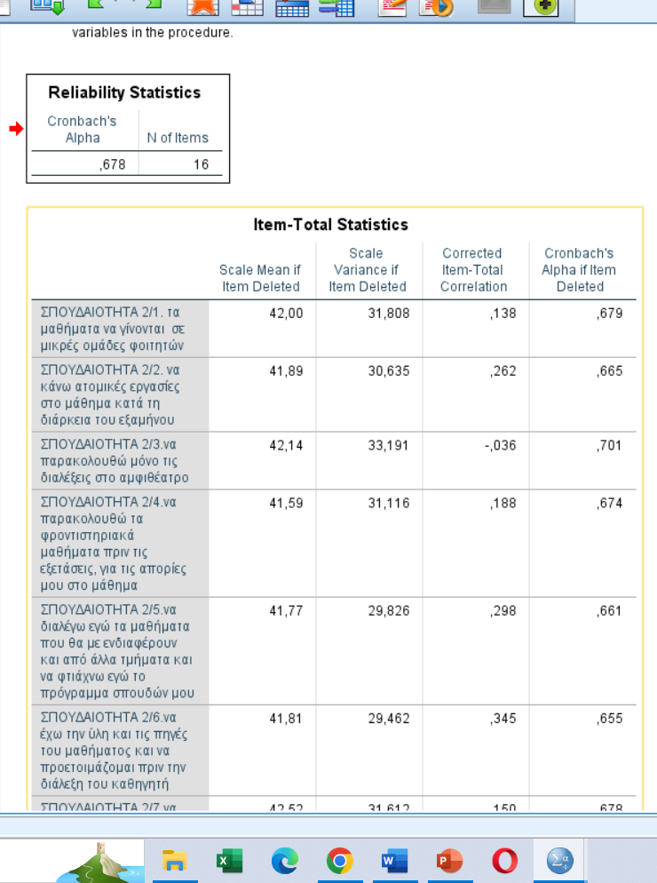

Slide 37
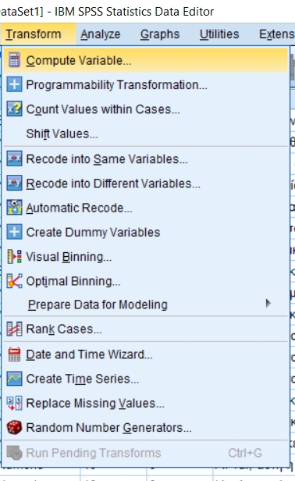
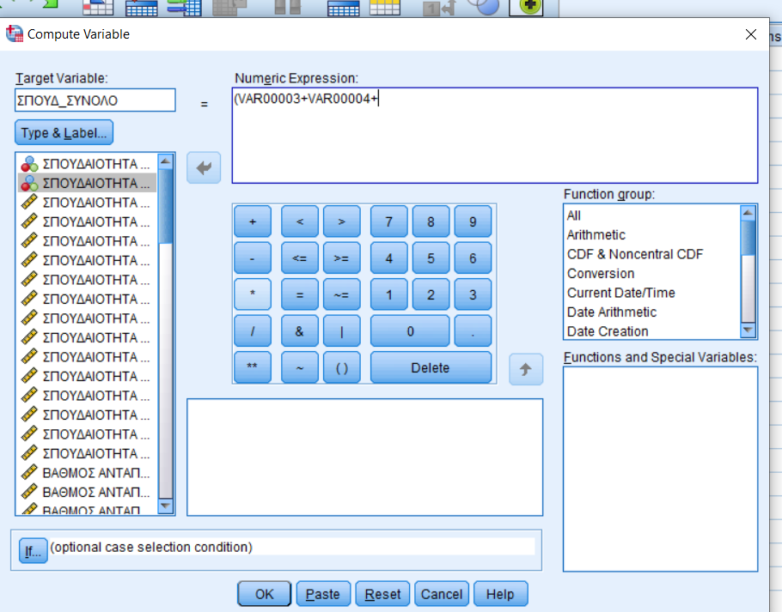
Να κατασκευάσουμε μια καινούργια μεταβλητή την «σημαντικότητα» συνολικά

Slide 38

ΤΡΙΤΗ ΕΝΟΤΗΤΑ
Σύγκριση Μέσων Όρων (t-test, F-test)
Σχέσεις μεταβλητών (t-test, x²-test)

Slide 39
Ι. Μ. Κατσίλλης, ΠΤΔΕ Πανεπιστημίου Πατρών

Slide 40
Διαδικασία ελέγχου υπόθεσης
Διατυπώνουμε την ερευνητική υπόθεση
Διατυπώνουμε τη μηδενική υπόθεση (Η0)
Διατυπώνουμε την εναλλακτική υπόθεση (Ηa)
Επίπεδο σημαντικότητας α=0,05
Συγκρίνουμε το p των δεδομένων μας με το α
Αν p≤α απορρίπτουμε τη μηδενική υπόθεση και δεχόμαστε την εναλλακτική
Αν p>α αποτύχαμε να απορρίψουμε τη μηδενική

Slide 41
Με άλλα λόγια
Κάνουμε (τρέχουμε ) στο spss τον κατάλληλο έλεγχο (δες διαφάνεια επαγωγικά στατιστικά)
Συγκρίνουμε το κατάλληλο p (sig ή prob) με το α.
Αν το p είναι μικρότερο από το α μπορούμε να γενικεύσουμε το εύρημα μας από το δείγμα στον πληθυσμό (δηλαδή να πούμε ότι είναι στατιστικά σημαντικό το εύρημα, π.χ. είναι σ.σ. η διαφορά στην επαγγελματική ικανοποίηση μεταξύ ανδρών και γυναικών ή υπάρχει σ.σ σχέση μεταξύ επαγγελματικής ικανοποίησης και τόπο υπηρεσίας)

Slide 42
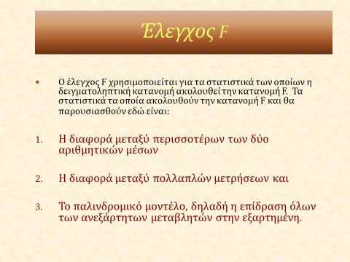
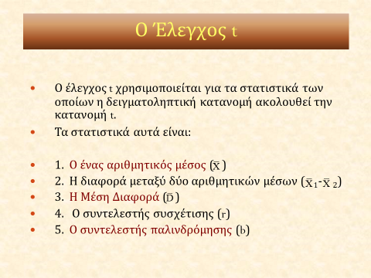
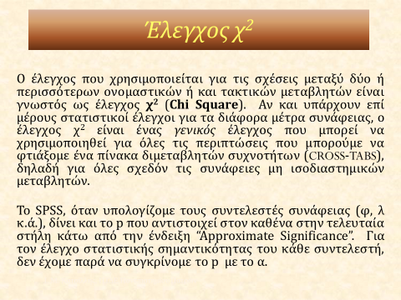
ΕΛΕΓΧΟΙ ΥΠΟΘΕΣΕΩΝ
Ι. Μ. Κατσίλλης, ΠΤΔΕ Πανεπιστημίου Πατρών

Slide 43
Σύγκριση Μέσων Όρων (t-test, F-test)

Slide 44
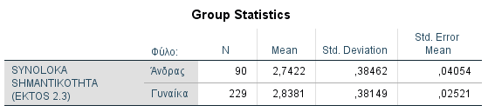
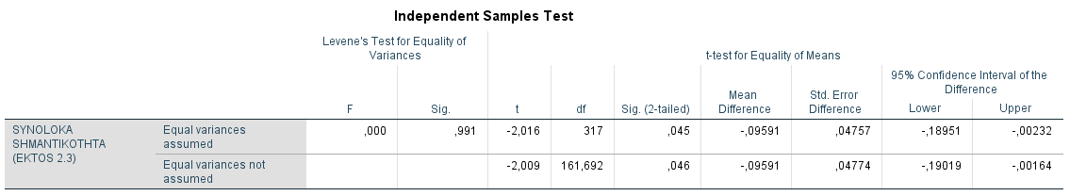
Σύγκριση δύο μ.ο: Υπάρχει διαφορά (σ.σ) στη σημαντικότητα(συνολικά) μεταξύ ανδρών και γυναικών; Η₀: μα=μκ, Ηa:μα≠μκ, α=0,05, p=0,04 απορρίπτω τη μηδενική υπόθεση και δέχομαι την εναλλακτική, άρα..

Slide 45
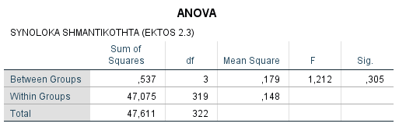
Σύγκριση περισσοτέρων των 2 μ.ο Υπάρχει σ.σ. διαφορά μεταξύ των επιστημονικών πεδίων στη σημαντικότητα (συνολικά); Η0: δεν υπάρχει διαφορά, Ηa: υπάρχει διαφορά, α=0,05, p= 0,3 Αποτυγχάνω να απορρίψω την μηδενική υπόθεση

Slide 46
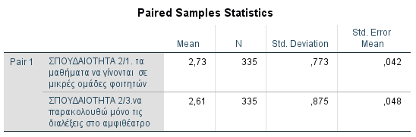
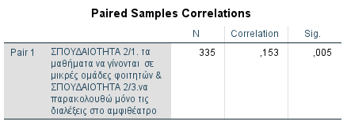
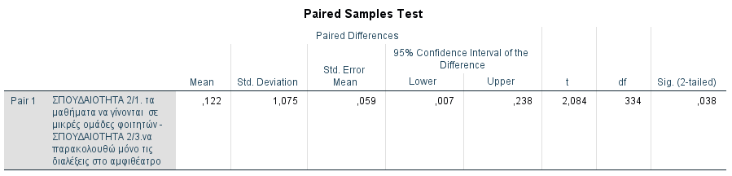
Σύγκριση μέσης διαφοράς Υπάρχει διαφορά (σ.σ) μεταξύ της σημαντικότητας δήλωσης 1 και δήλωσης 3; Ho….., Ha……,α=…., p= 0,38, Απορρίπτω τη μηδενική και δέχομαι την εναλλακτική, δηλαδή υπάρχει σ.σ. διαφορά στις απόψεις για τη σημαντικότητα των δηλώσεων 1 και 3

Slide 47
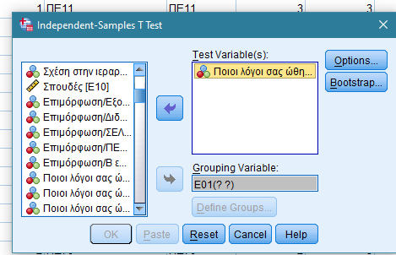
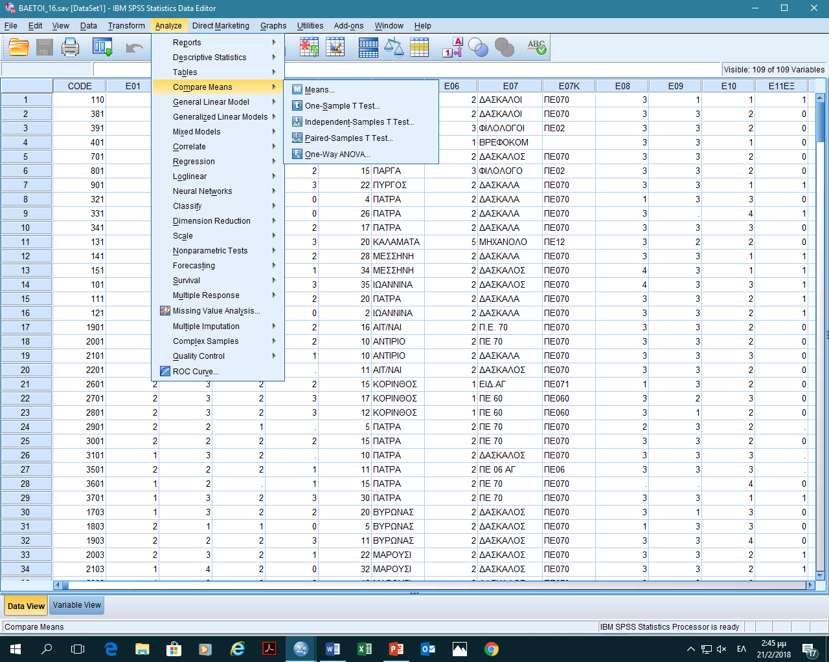
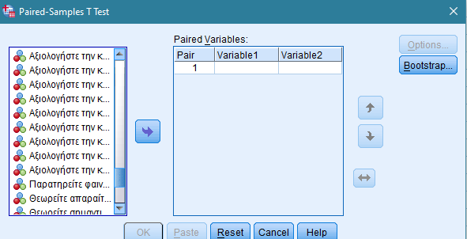
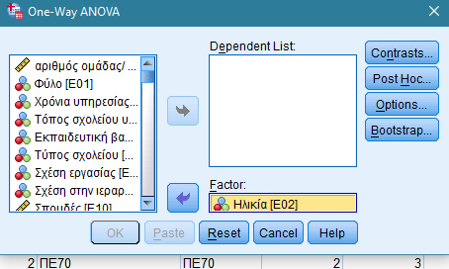
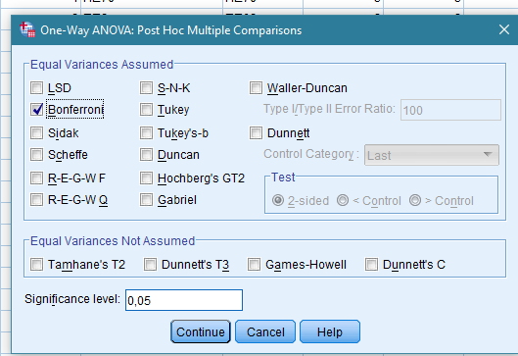

Slide 48
1. έχει σ.σ. διαφορά μεταξύ Ανθρωπιστικών επιστημών και Μηχανικής για τη συνολική σημαντικότητα των δηλώσεων (t-test independent) 2. υπάρχει σ.σ. διαφορά στα επιστημονικά πεδία για τη συνολική σημαντικότητα των προτάσεων; (F-test)/Boneferroni) 3. υπάρχει σ.σ διαφορά σημαντικότας της δήλωσης «να διαλέγω εγώ τα μαθήματα που θα με ενδιαφέρουν και από άλλα τμήματα και να φτιάχνω εγώ το πρόγραμμα σπουδών μου» με τη δήλωση «να έχω την δυνατότητα να παρακολουθώ προγραμματισμένα διαδικτυακά σεμινάρια στα μαθήματα που με ενδιαφέρουν»(t-test-paired)
Άσκηση:

Slide 49
Σχέσεις μεταβλητών (x²-test, t-test)
Υπάρχει σ.σ. σχέση μεταξύ της “τμημάτων” (var52c) και “της συνολικής σημαντικότητας»
Υπάρχει σ.σ. σχέση μεταξύ “των 16 δηλώσεων σημαντικότητας»

Slide 50
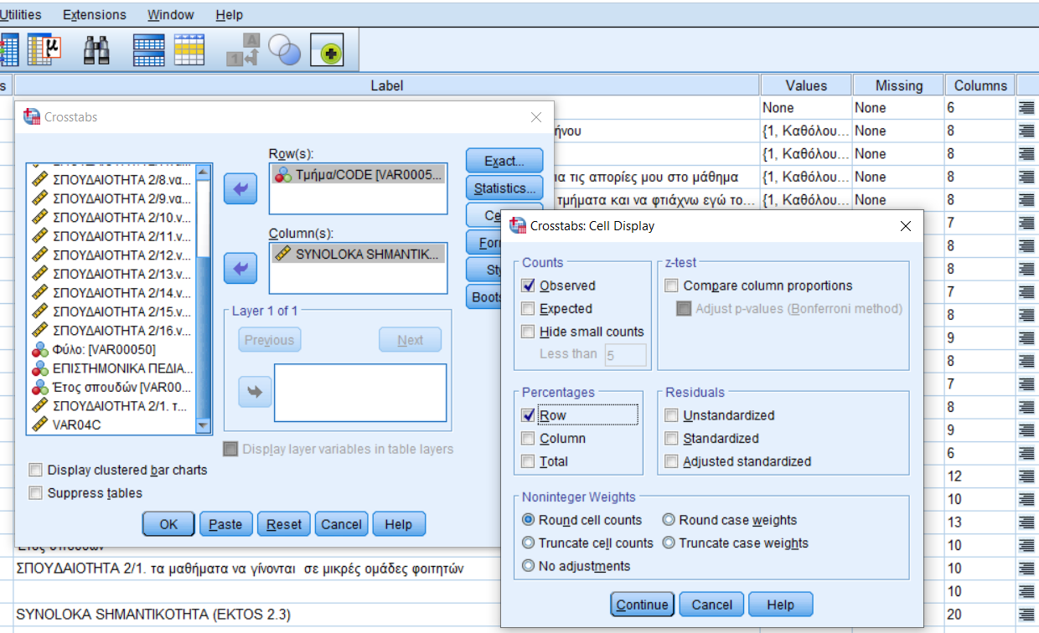
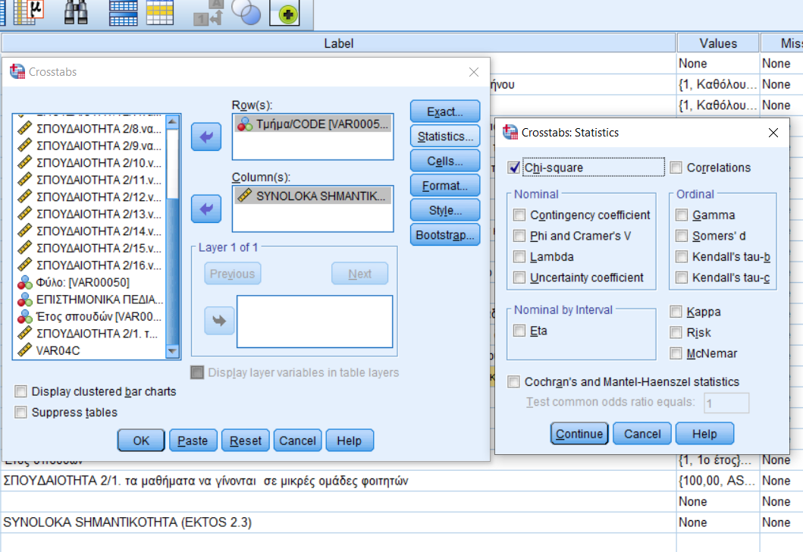

Slide 51
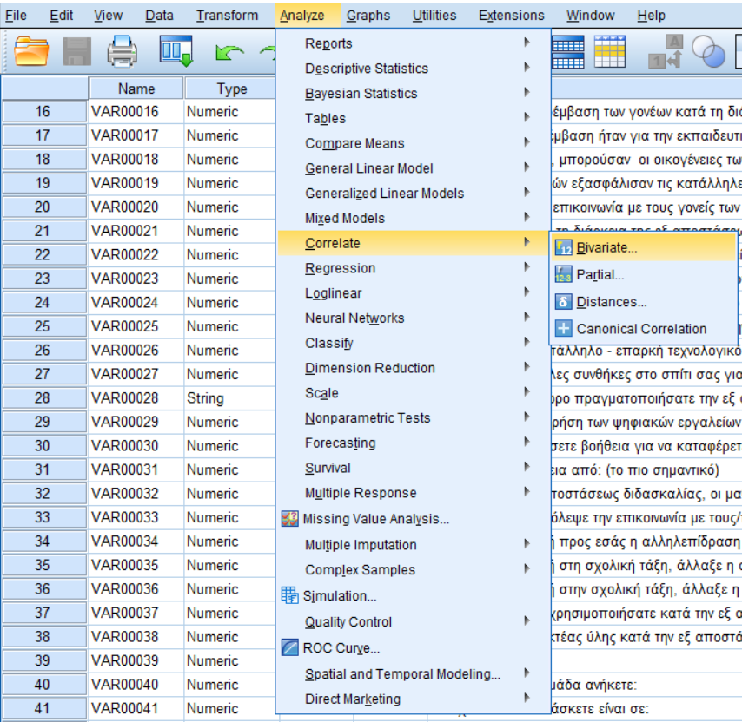
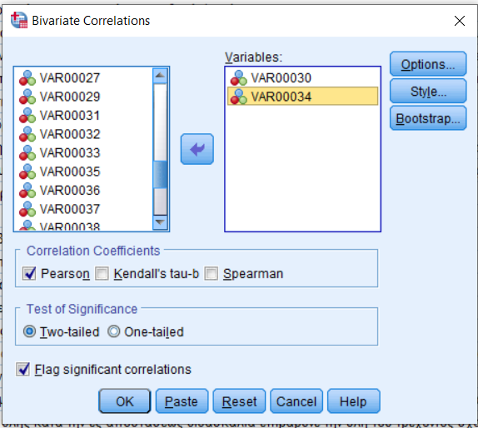

Slide 52
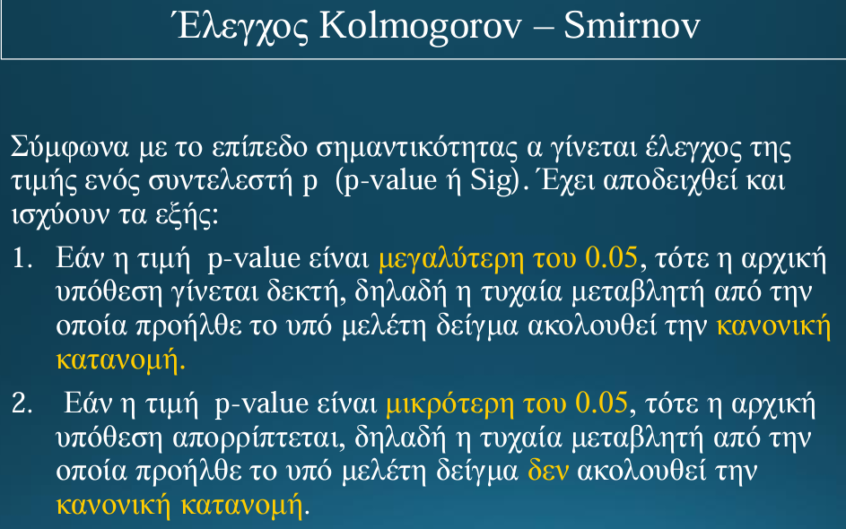
ΜΗ ΠΑΡΑΜΕΤΡΙΚΑ ΣΤΑΤΙΣΤΙΚΑ

Slide 53
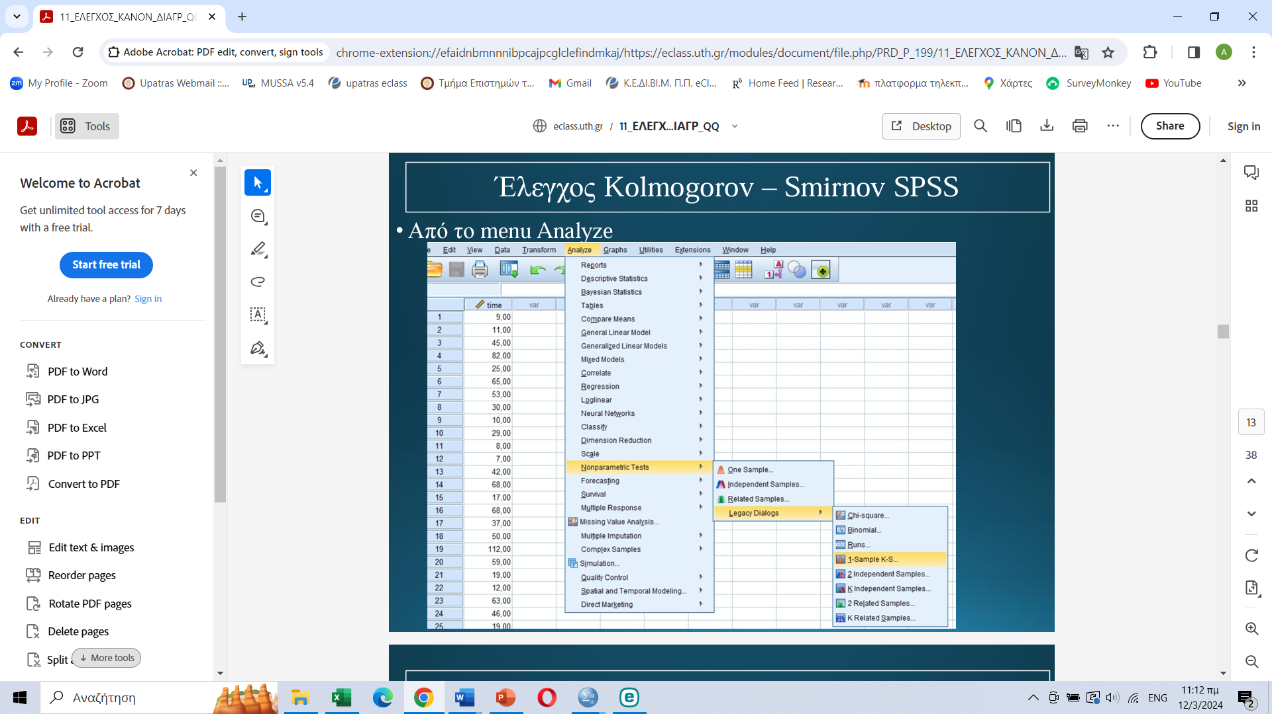

Slide 54
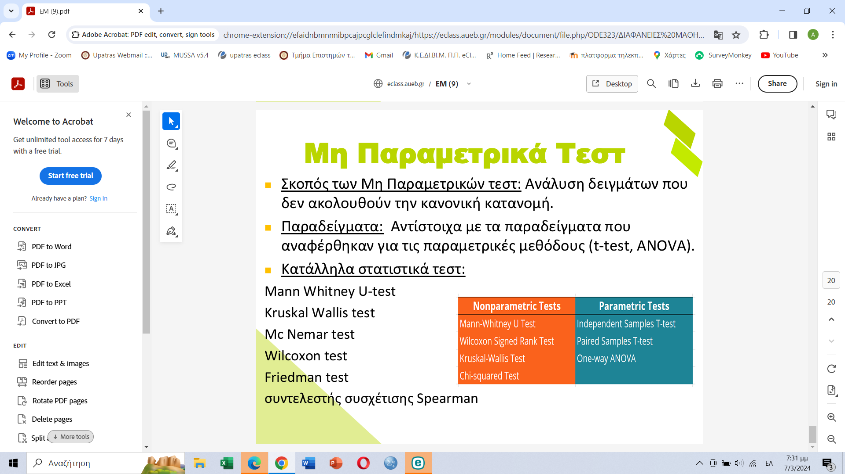
Αντιστοίχιση μη παραμετρικών-παραμετρικών tests

Slide 55
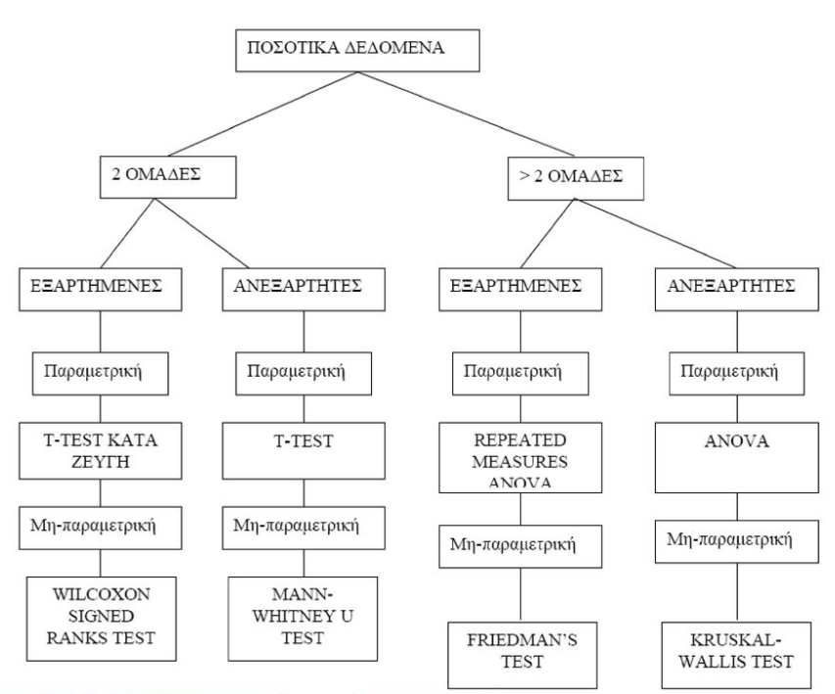

Slide 56

Εργασίες ΤΕΤΑΡΤΗ ΕΝΟΤΗΤΑ
Παραδοτέο εργασίες

Slide 57
θεματικοί άξονες εργασιών
Δημογραφικά: VAR1, VAR52, VAR47
Η ανταπόκριση του πανεπιστημιακού περιβάλλοντος στην μετάπτωση από δια ζώσης σε τηλεκπαίδευση (VAR 19-27) για τους φοιτητές/τριες του πεδίου της εκπαίδευσης(47 =1)
Η εμπειρία της τηλεκπαίδευσης (VAR 29-40)/ για τους φοιτητές/τριες του πεδίου της εκπαίδευσης (VAR00047 =1)
………………………….
Α. Παρουσιάστε με συχνότητες και μ.ο όλες τις μεταβλητές της ενότητας
Β. Ανταποκρίθηκε συνολικά το πανεπιστημιακό περιβάλλον;/ήταν θετική συνολικά η εμπειρία της τηλεκπαίδευσης;
Γ. Βρείτε διαφοροποιήσεις-σχέσεις – επιδράσεις της συνολικής ανταπόκρισης/ της συνολικής εμπειρίας ως προς τα δημογραφικά στοιχεία.
Δ. Συμπεράνετε ως προς την στατιστική σημαντικότητα των παραπάνω.
Ε. Τελικά τι έδειξε η έρευνα;

